Slide 1
Slijedno pokretanje ECF-a
Autor: Igor Bespaljko
Voditelj: doc.dr.sc Domagoj Jakobović

Slide 2
O čemu ćemo govoriti...
Što je ECF
Što želimo postići slijednim pokretanjem
Primjer korištenja slijednog pokretanja

Slide 3
Evolutionary Computing Framework
(ECF)
Evolucijsko računanje
  prirodna evolucija
  jedinke -> računalni programi
Podjela evolucijskog računanja
  genetski algoritmi
  genetsko programiranje
  evolucijske strategije
  evolucijsko programiranje

Slide 4
ECF
Osnovni parametri evolucijskog algoritma
  križanje
  mutacija
  veličina populacije
  broj generacija
  kriterij zaustavljanja
  ...

Slide 5
Križanje binarnog kromosoma
Odabrani roditelji:
Kromosomi nakon kidanja:
1 | 1 | 0 | 1 | 0 | 0 | 0 | 1 | 1 | 1 | 0
1 | 1 |0
1 |0 | 0 | 0 | 1 | 1 | 1 | 0
0 | 0 | 1 | 1 | 0 | 1 | 1 | 1 | 0 | 0 | 1
0 | 0 | 1
1 | 0 | 1 | 1 | 1 | 0 | 0 | 1
Kromosomi nakon križanja:
1 | 1 | 0 | 1 | 0 | 1 | 1 | 1 | 0 | 0 | 1
0 | 0 | 1 | 1 |0 | 0 | 0 | 1 | 1 | 1 | 0
Slika 2.1: Križanje na binarnom kromosomu

Slide 6
Mutacija binarnog kromosoma
1 | 0 | 0 | 1 | 1 | 1 | 1 | 1 | 0 | 0 | 1
1 | 1 | 0 | 1 | 0 | 1 | 1 | 1 | 0 | 0 | 1
1 | 1 | 0 | 1 | 0 | 1 | 1 | 1 | 0 | 0 | 1
0 | 0 | 1 | 1 |0 | 0 | 0 | 1 | 1 | 1 | 0
0 | 0 | 1 | 1 |0 | 0 | 1 | 1 | 1 | 1 | 0
0 | 0 | 1 | 1 |0 | 0 | 0 | 1 | 1 | 1 | 0
Slika 1: Mutacija na binarnom kromosomu

Slide 7
evaluacija
Evaluacija ovisi o dobroti jedinke, odnosno funkciji koja ju evaluira – funkcija dobrote
Dobrota je obično određena nedosljednošću između rezultata dobivenog od jedinke i željenog rezultata. Što je pogreška manja, program je bolji.

Slide 8
Primjer genetskog algoritma
Stvori početnu populaciju P;
Evaluiraj P;
Dok nije kraj
Nova populacija P'=0;
Dok P'<P
Odaberi roditelje R1 i R2 iz P;
Križaj;
Mutiraj djecu;
Dodaj djecu u P';
Kraj;
P=P';
Evaluiraj P
Kraj;

Slide 9
Utjecaj parametara na rezultate
Ovisnost o parametrima
Veličina populacije
Vjerojatnost mutacije

Slide 10

S kojim se problemom susrećemo?
Promjena varijabilnih parametara i pronalazak odgovarajućih drgo traje...

Slide 11
Slijedno pokretanje
Što dobivamo sljednim pokretanjem?
Osnovni parametar u konfiguracijskoj datoteci
  batch.repeats
Koje parametre korisnik može mijenjati?
  batch.mutation.indprob -> vjerojatnost mutacije
  batch.population.size -> veličina populacije

Slide 12
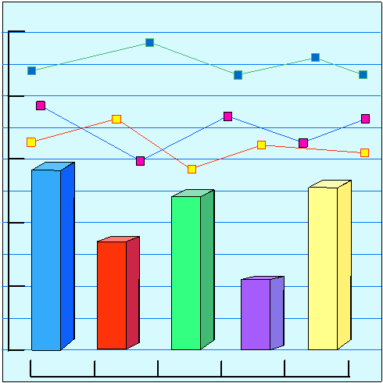

Izrada statistike
Osnovni parametar
  batch.stats
Parametri statistike:
  broj iteracije
  minimalni fitness
  maksimalni fitnes
  prosječni fitness
  devijacija fitnessa
  velicina populacije
  vjerojatnost mutacije

Slide 13
Primjer
Dio kofiguracijske datoteke
<ECF>
<Algorithm>
....
</Algorithm>
<Genotype>
....
</Genotype>
<Registry>
<Entry key="batch.repeats">2</Entry>
<Entry key="batch.mutation.indprob">0.1 0.6 0.2</Entry>
<Entry key="batch.population.size">50 100</Entry>
.....
<Entry key="batch.stats">imeFilea</Entry>
.....
</ECF>

Slide 14
Zaključak
jednostavno manipuliranje promjenjivim parametrima evolucijskog algoritma
jednostavna izrada statistike (grafovi, tablice...)
  uporaba parametra batch.stats za logiranje parametara i rezultata za svaku iteraciju algoritma

Slide 15

Pitanja?

